Slide 1
FOTOSENTEZ

Slide 2
(Besin)
(Şeker)

Slide 3
(Havadan
alınır)
(Klorofil yardımıyla)
Dışarı verilen oksijen havanın temizlenmesine yardımcı olur.
(Topraktan alınır)
Üretilen oksijenin bir kısmı bitki tarafından kullanılır. Diğer kısmı havaya verilir ve diğer canlılar tarafından kullanılır.

Slide 4
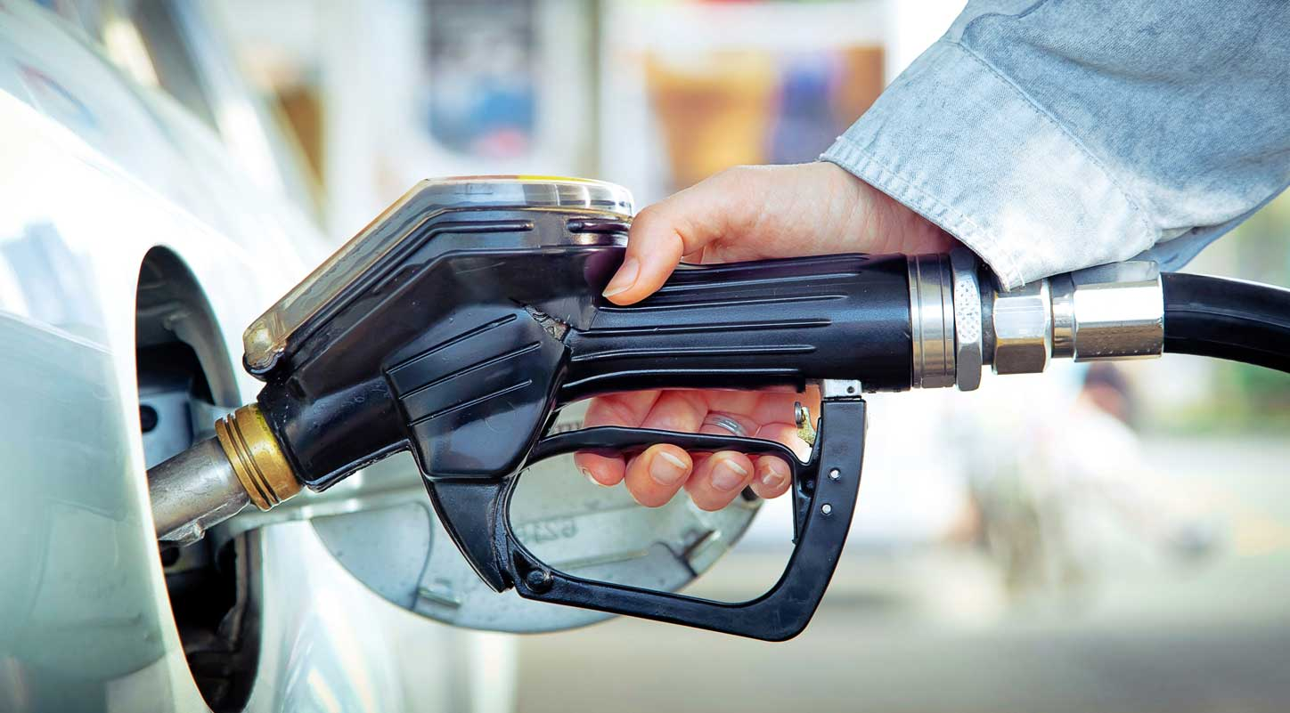
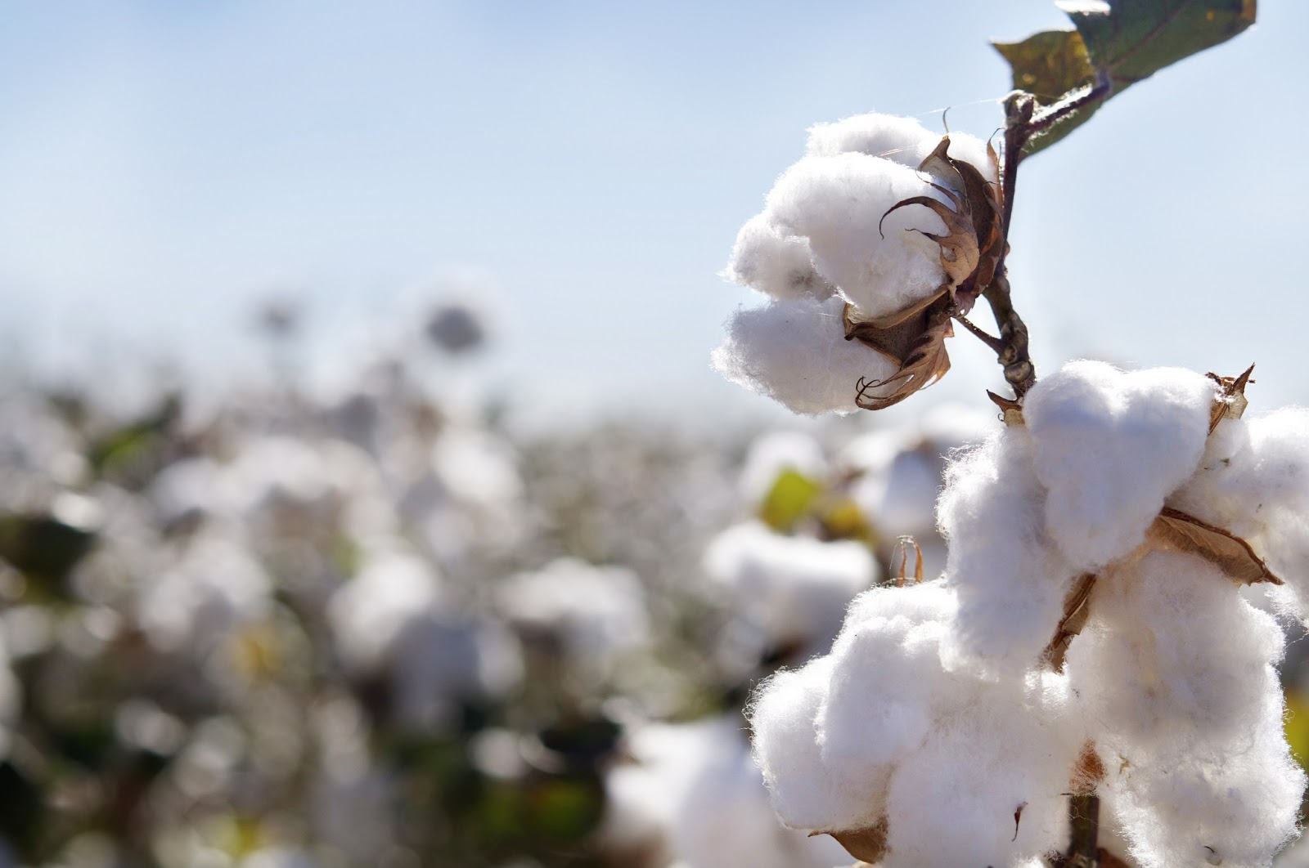
Fotosentez, Dünya üzerindeki yaşamın devamını mümkün kılar.
Fosil yakıtlar (kömür , petrol ve doğalgaz) , odun ve bitkisel ürünlerin oluşumu fotosentez sayesindedir.
PAMUK

Slide 21
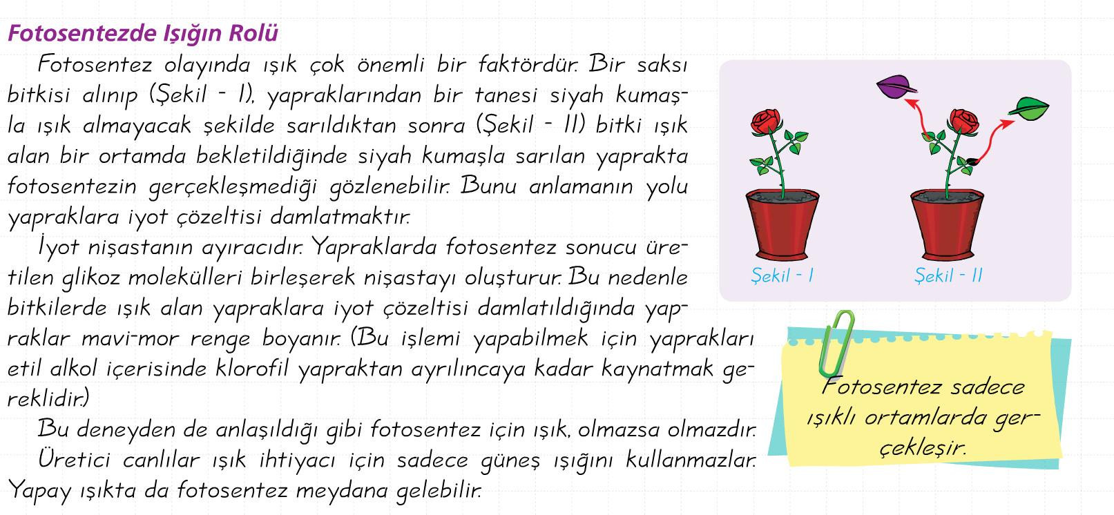
Bitkiler sadece gündüz fotosentez yapabilirler.

Slide 22
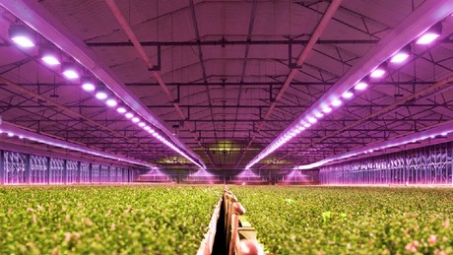
Fotosentez için güneş ışığı şart değildir. Yapay ışıkta da fotosentez yapılabilir.

Slide 37
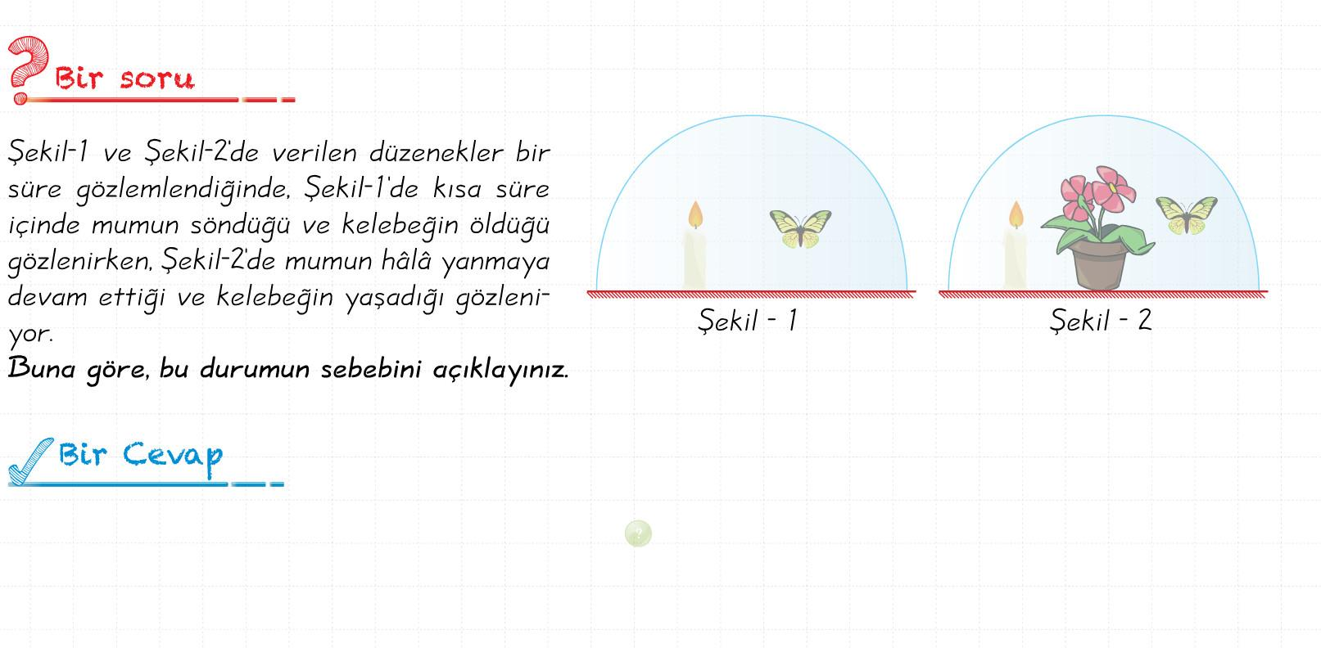

Slide 39
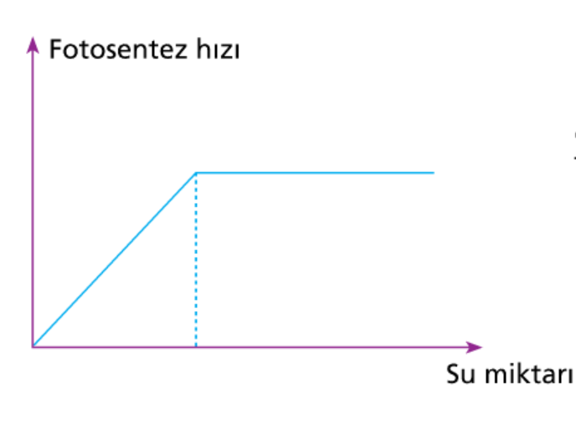
Fotosentez Hızına Etki Eden Faktörler
1-Su miktarı arttıkça fotosentez hızı belli bir seviyeye kadar artar. Sonra sabit kalır.

Slide 40
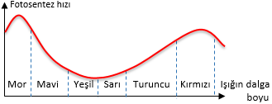
2-Işığın Rengi: Fotosentez hızı mor ışıkta en fazla- yeşil ışıkta en azdır(yapraklar yeşil ışığı yansıtır).

Slide 41
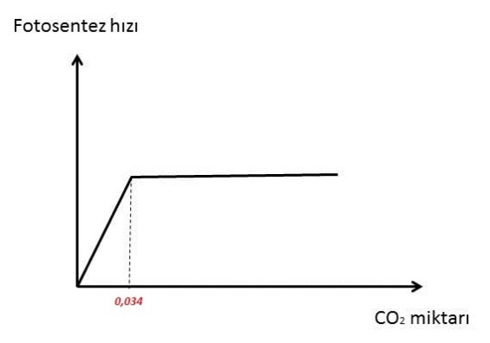
3-Karbondioksit miktarı: Ortamdaki CO2 miktarı belli bir seviyeye kadar arttıkça fotosentez hızı artar. Ancak belli bir noktadan sonra sabit kalır.

Slide 42
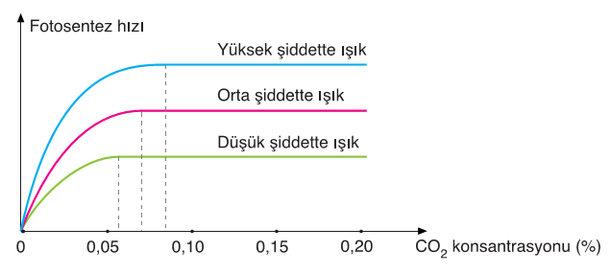
4-Işık şiddeti arttıkça fotosentez hızı belli bir seviyeye kadar artar. Sonra sabit kalır.

Slide 43
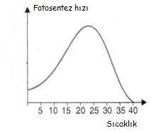
5- Sıcaklık: Fotosentez hızı belirli bir sıcaklığa kadar artar(25-35 C), sonra azalmaya başlar.

Slide 44
Fotosentez hızına etki eden diğer faktörler:
Yaprağın genişliği arttıkça fotosentez hızı artar.
Yaprak sayısı arttıkça fotosentez hızı artar.
Topraktaki mineral miktarı arttıkça fotosentez hızı artar.

Slide 50
DEĞERLENDİRME SORULARI

Slide 54
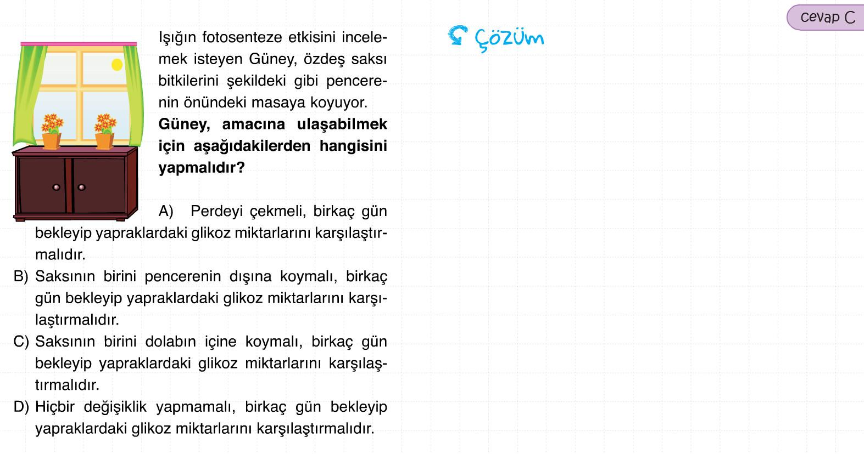

Slide 66
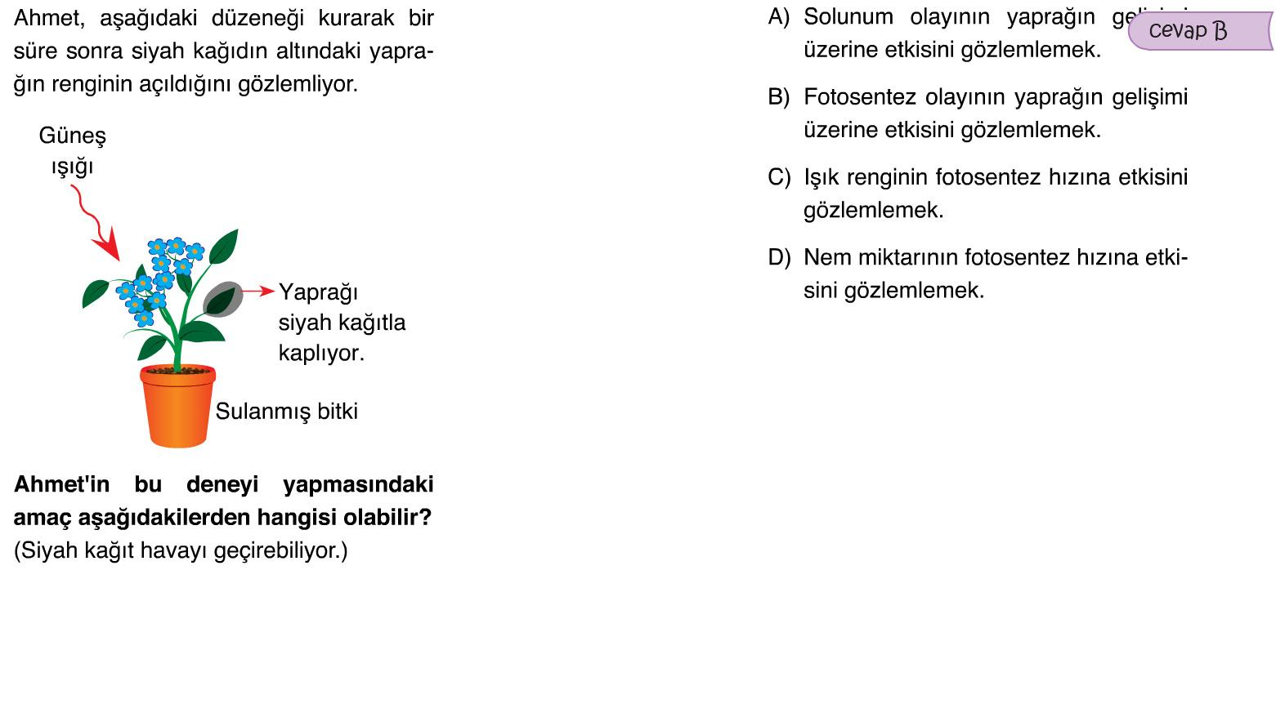

Slide 69
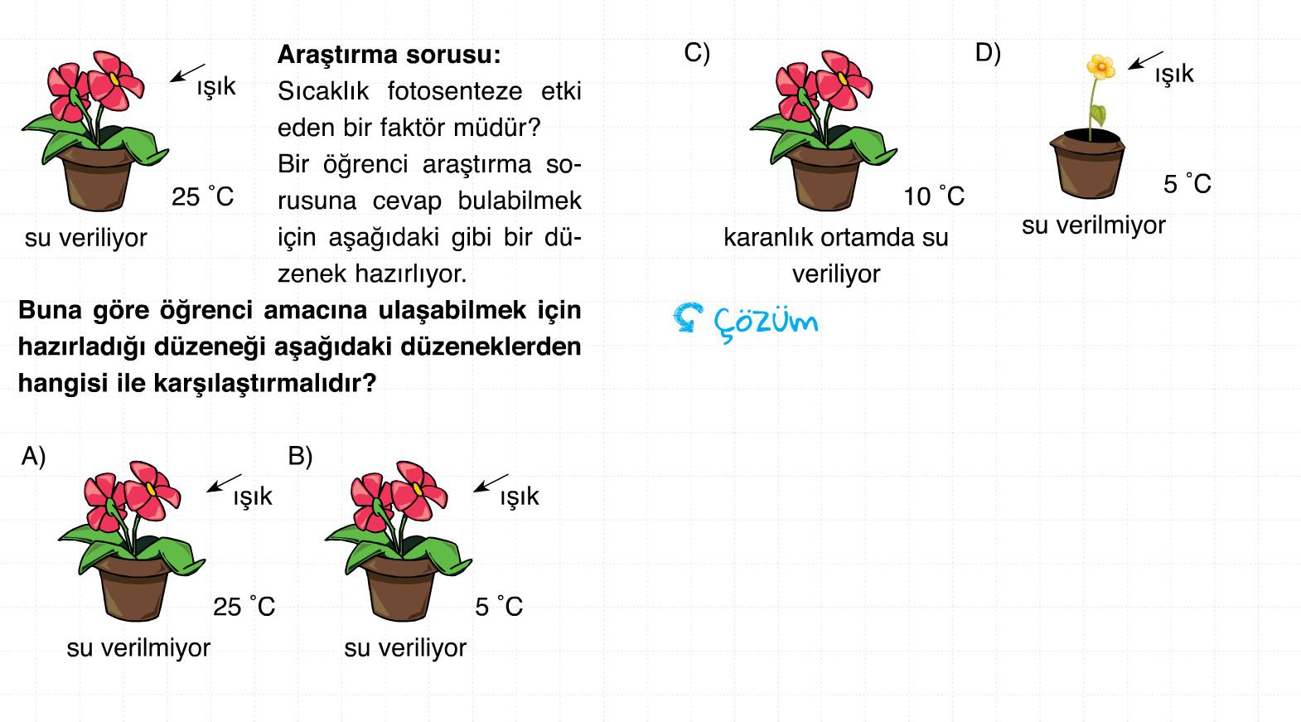

Slide 70
